Slide 1
Suiveur de ligne & éviteur d’obstacle
Presentation

Slide 2
TABLE OF CONTENTS
Coding
Schéma fonctionnel du suiveur de ligne
Les composants
Schéma fonctionnel du détecteur d’obstacle
6
4
2
Schéma Bloc
Introduction
5
1
3

Slide 3
TABLE OF CONTENTS
Conclusion
SIMULATION
7
8

Slide 4
Introduction
Le semestre 5 de notre formation d'ingénieur est constitué de matières variées, dont un projet du module mécatronique. Ce projet a été réalisé par notre équipe composée de : "Rania Touihame", " Wafae Hamdaoui ", " Fatima Ezzahra Seffari ", "Amal Lamini", "Rkia El Idrissi " et "Omayma Elbakkali" en fonction du choix de chaque membre. Notre projet consiste à concevoir un robot suiveur de ligne et détecteur d'obstacle en même temps.
Pour réaliser ce projet, nous disposons de deux semaines de recherches personnelles. Le cahier de charge est simple : le robot devra être capable de suivre une ligne noire sur une surface plane. Rappelons qu'un robot est un appareil automatique capable de manipuler des objets ou d'exécuter des opérations selon un programme fixe, modifiable ou adaptable. C'est exactement le but de notre projet qui consiste à concevoir un appareil électronique comprenant des capteurs et qui doit être capable de détecter une ligne noire, de se déplacer en autonomie à l'aide d'un programme informatique, en évitant les obstacles.

Slide 5
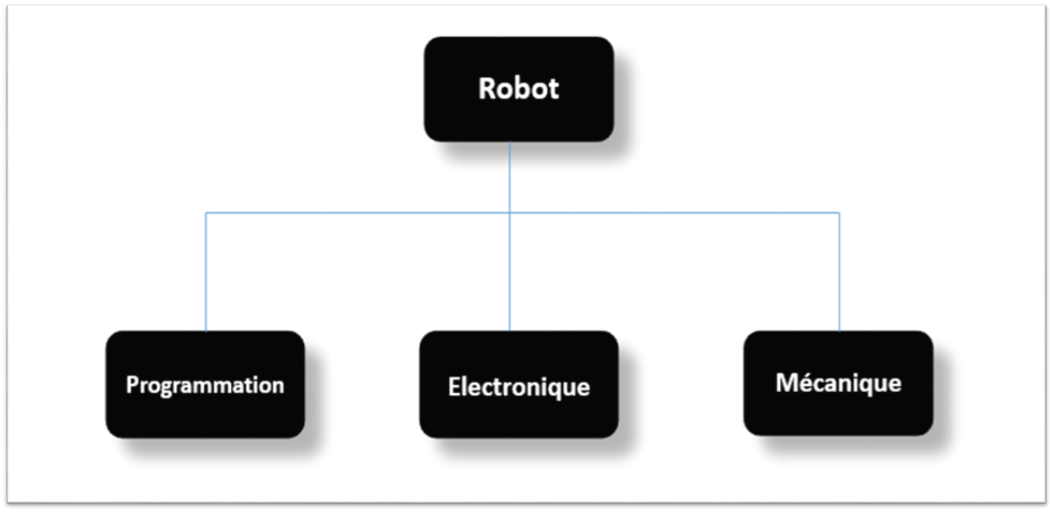
Schéma Bloc

Slide 6
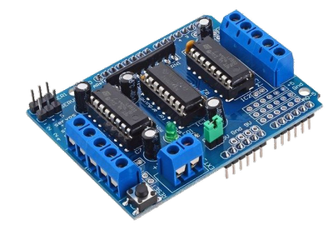
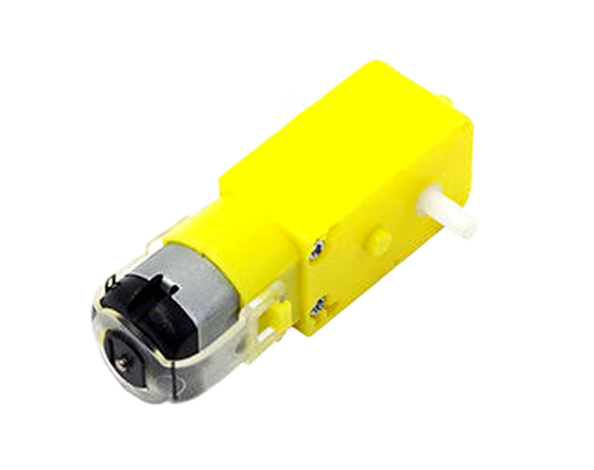
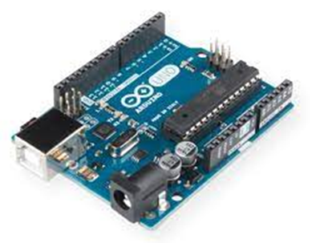
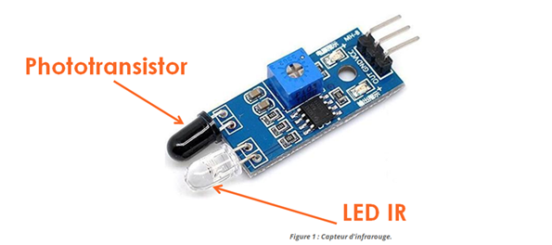
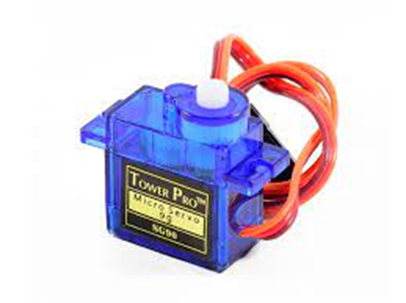
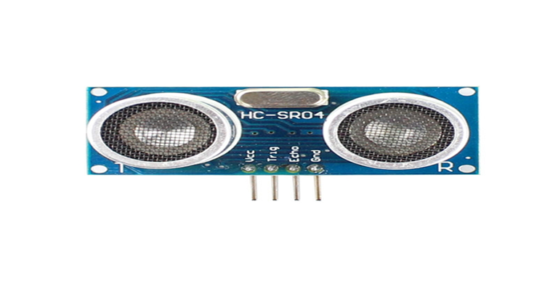
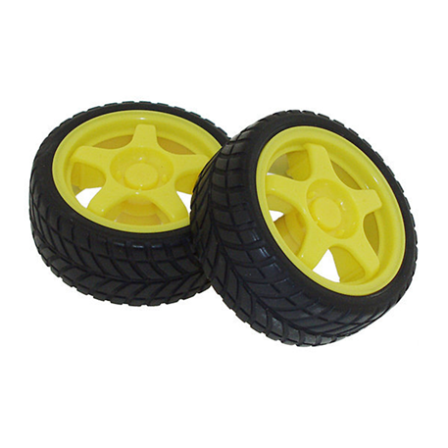
Les composants

Slide 7
Functions
Schéma fonctionnel du suiveur de ligne
Schéma fonctionnel du détecteur d’obstacle

Slide 8
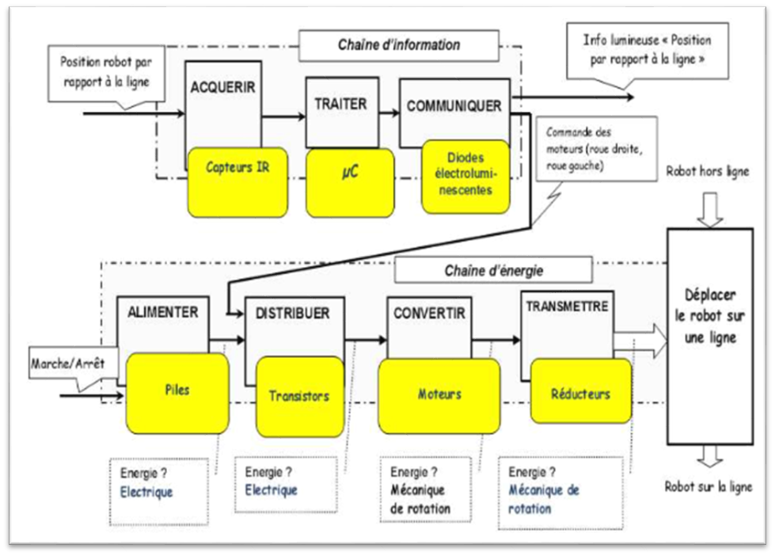
Schéma fonctionnel du suiveur de ligne

Slide 9
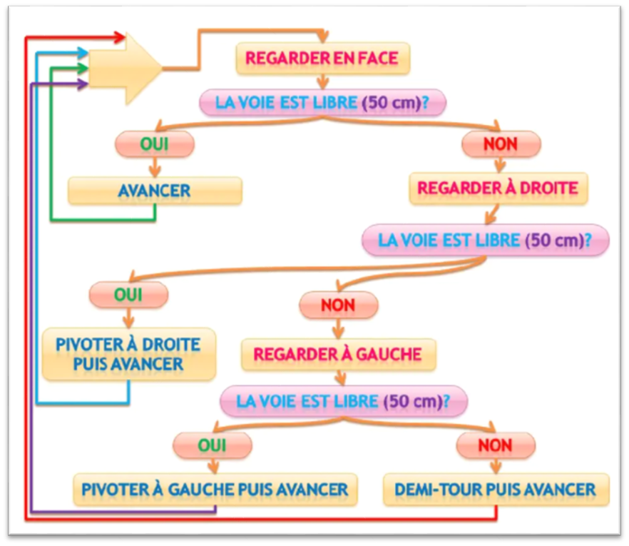
Schéma fonctionnel du détecteur d’obstacle

Slide 10

CODE

Slide 11
SIMULATION

Slide 12


Slide 13
Conclusion
Ce projet a été pour nous l’occasion de découvrir un milieu qui nous intéresse , à savoir la robotique. C’est un domaine qui semble compliqué à aborder seul et le fait de l’avoir fait en groupe et accompagné d’un professeur (Mr Alae Ammour) nous a permis d’apprendre de nombreuse chose. Nous sommes très fier du résultat obtenu, qui est le fruit d’un travail de collaboration entre tous les membres du groupe. Bien que le projet ait été ponctué de haut et de bas, nous avons su redoubler d’efforts pour parvenir au résultat souhaité, à savoir faire en sorte que notre robot suive une ligne et évite les obstacles . Ce projet nous a donc apporté beaucoup : nous avons appris des choses dans de nombreux domaines, et nous avons su trouver notre place au sein d’un groupe afin d’aboutir à notre robot.

Slide 14

T H A N K S F O R Y O U ’ R E A T T E N T I O N

Slide 15
Réalisée par :
Oumayma ELBAKKALI.
Amal LAMINI.
Fatima Ezzahra SEFFARI.
Wafae HAMDAOUI.
Rkia ELIDRISSI.
Rania TOUIHAME.

